Slide 1
Эмоции
Выполнил: Исакова Е.А.
242-367-394

Slide 2
Эмоции –
это выражение нашего отношения (чувства)
к происходящему вокруг нас или внутри нас.

Slide 3
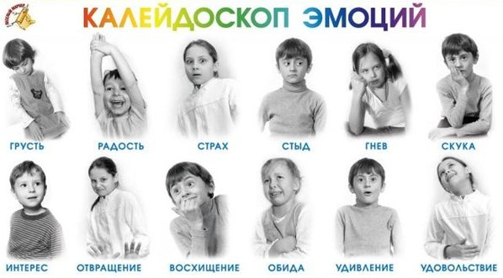

Slide 4
ЭМОЦИИ – непосредственное переживание в данный момент
эмоции
Положительные
(«друзья»)
Отрицательные
(«враги»)

Slide 5





Отрицательные эмоции

Slide 6





Положительные эмоции

Slide 7
«Угадай эмоцию»
Какая эмоция изображена
на пиктограмме?

Slide 8


Slide 9


Slide 10


Slide 12


Slide 14


Slide 16


Slide 18


Slide 20


Slide 22


Slide 23


Slide 24


Slide 26


Slide 28


Slide 30


Slide 32
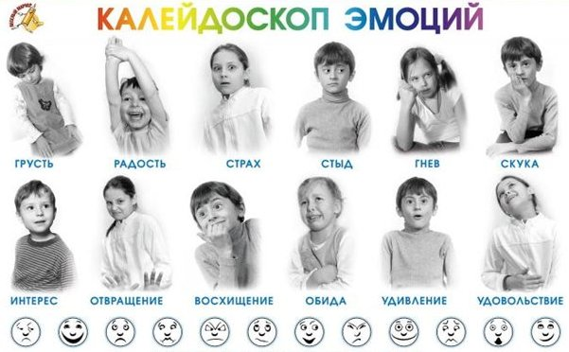

Slide 33
СПАСИБО
ЗА ВНИМАНИЕ !

